Slide 1
计算机逻辑设计基础实验
实验8&9、加法器、加减法器
和ALU基本原理与设计
董亚波
dongyb@zju.edu.cn

Slide 2
提 纲
实验目的
实验设备与材料
实验任务
实验原理
实验内容与步骤

Slide 3
实验目的
掌握一位全加器的工作原理和逻辑功能
掌握串行进位加法器的工作原理和进位延迟
掌握减法器的实现原理
掌握加减法器的设计方法
掌握ALU基本原理及在CPU中的作用
掌握ALU的设计方法

Slide 4
实验设备与材料
实验设备
装有Xilinx ISE 14.7的计算机 1台
SWORD开发板 1套
实验材料
无

Slide 5
实验任务
任务1：原理图方式设计4位加减法器
任务2：实现4位ALU及应用设计

Slide 6


实验原理
1位全加器
三个输入位：数据位 A_{i} 和 B_{i}，低位进位输入 C_{i}
二个输出位：全加和 S_{i}，进位输出 C_{i+1}
A_{i} | B_{i} | C _{i} | S_{i} | C _{i+1}
0 | 0 | 0 | 0 | 0
0 | 0 | 1 | 1 | 0
0 | 1 | 0 | 1 | 0
0 | 1 | 1 | 0 | 1
1 | 0 | 0 | 1 | 0
1 | 0 | 1 | 0 | 1
1 | 1 | 0 | 0 | 1
1 | 1 | 1 | 1 | 1
$$S_{i}=A_{i}⊕B_{i}⊕C_{i}$$
$$C_{i+1}=A_{i}B_{i}+A_{i}C_{i}+B_{i}C_{i}$$

Slide 7
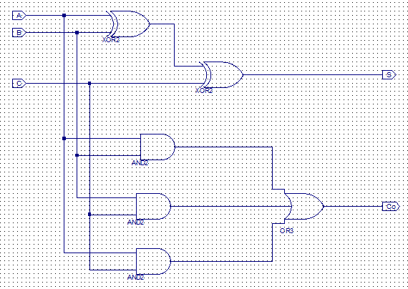
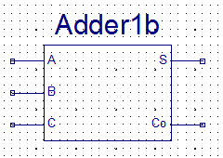
一位全加器
根据一位全加器的输入输出关系，得到电路图
module adder_1bit(
input wire a, b, ci,
output wire s, co);
and m0(c1,a,b);
and m1(c2,b,ci);
and m2(c3,a,ci);
xor m3(s1,a,b);
xor m4(s,s1,ci);
or m5(co,c1,c2,c3);
endmodule

Slide 8
多位串行进位加法器
多位串行进位加法器
由一位全加器将进位串接构成
低位进位C₀为0，C_{i}为高位进位输出

Slide 9
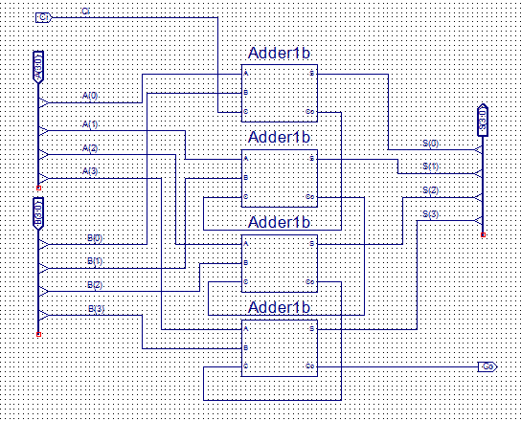
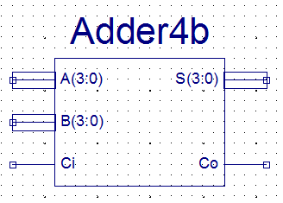
4位全加器

Slide 10
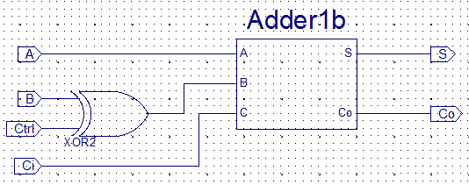
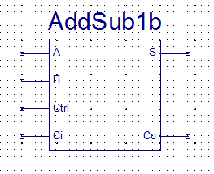
1位加减法器
用负数补码加法实现，减数当作负数求补码
共用加法器
用“异或”门控制求反，低位进位C₀为1

Slide 11
多位串行进位全减器
用负数补码加法实现，减数当作负数求补码
共用加法器
用“异或”门控制求反，低位进位C₀为1

Slide 12
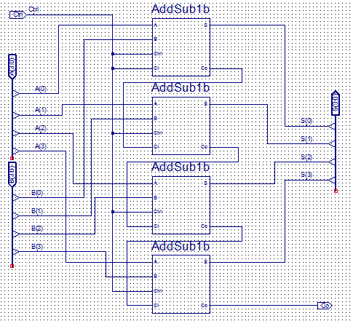
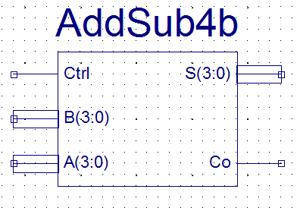
4位加减法器

Slide 13
4位ALU功能定义
两个4位操作数A(3:0)，B(3:0)
S(1:0)是ALU的功能选择引脚，分别选择选择加、减、与、或操作
S(1:0) = 00：C = A + B
S(1:0) = 01：C = A - B
S(1:0) = 10：C = A & B
S(1:0) = 11：C = A | B
ALU计算得到进位Co和结果C(3:0)
myAnd2b4、myOr2b4分别是4位2输入与门和4位2输入或门

Slide 14
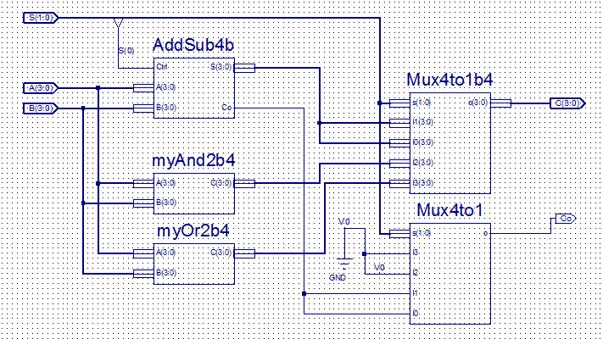
4位ALU原理图

Slide 15
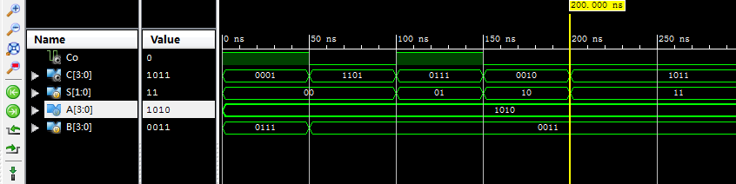
4位ALU仿真

Slide 16
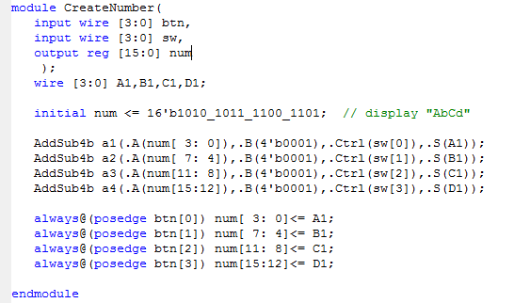
设计按键数据输入模块
使用行为描述设计
在实验7基础上，更新CreateNumber模块
4位按键输入改变本位数值
4位开关控制加/减操作
采用AddSub4b模块实现4位二进制数的自增/自减
*本实验只用到num[3:0]和num[7:4]作为操作数A和B，所以实际上只需要用到2个按键和2个开关

Slide 17
按键去抖动原理
抖动原因：按键按下或放开时，存在机械震动
抖动时间一般在10~20ms
按键去抖动方法：延时一段时间后再监测一次，以避开机械抖动

Slide 18
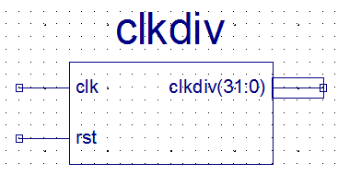
防抖动模块 + 分频器
module pbdebounce(
input wire clk_1ms,
input wire button,
output reg pbreg
);
reg [7:0] pbshift;
always@(posedge clk_1ms) begin
pbshift=pbshift<<1;
pbshift[0]=button;
if (pbshift==8'b0)
pbreg=0;
if (pbshift==8'hFF)
pbreg=1;
end
endmodule
100MHz*1ms=1*10⁵
2¹⁷ =1.3*10⁵
实例化pbdebounce模块时用clkdiv[17]接到clk_1ms引脚上

Slide 19
实验内容与步骤
任务1：原理图方式设计4位加减法器
任务2：实现4位ALU及应用设计

Slide 20
4位加减法器设计（1）
新建工程
工程名称用MyAdder。
Top Level Source Type用Schametic
新建源文件
类型是Schematic
文件名称用AddSub1b。
原理图方式进行设计
进行波形仿真，创建symbol

Slide 21
4位加减法器设计（2）
新建源文件
类型是Schematic
文件名称用AddSub4b
右键设为“Set as Top Module”
原理图方式进行设计，调用前面设计的AddSub1b
进行波形仿真，激励输入至少4组
创建AddSub4b的symbol

Slide 22
4位ALU输入输出定义
两个4位操作数A，B，用按钮BTNX4Y0 、 BTNX4Y1分别加或减A、B，具体是加还是减操作由SW(1:0)控制
SW(15:14)是4位ALU的功能选择引脚，分别选择选择加、减、与、或操作
SW(15:14) = 00：C = A + B
SW(15:14) = 01：C = A - B
SW(15:14) = 10：C = A & B
SW(15:14) = 11：C = A | B
ALU计算得到进位Co和结果C
4位数码管，分别表示A、B、进位Co和结果C。显示顺序要严格对应。

Slide 23
4位ALU实验工程建立
新建工程
工程名称用MyALU。
Top Level Source Type用HDL
新建源文件
类型是Verilog，文件名Top。
右键设为“Set as Top Module”

Slide 24
ALU电路设计
新建源文件
类型是Schematic
文件名称用myALU
按PPT第13页实验原理所示，用原理图方式设计4位ALU
进行波形仿真
激励输入至少4组
覆盖4种操作

Slide 25
顶层模块Top设计 (1)
在Top.V中用行为描述进行设计
实例化pbdebounce模块对2个按键进行去抖
实例化AddSub4b模块实现4位加减法
实例化clkdiv模块，提供1ms时钟
用num[3:0]表示A，用num[7:4]表示B
实例化CreateNumber模块，用2个按键对num[7:4]、num[3:0]自增或自减
实例化DispNum模块，显示A、B、C0、C

Slide 26
顶层模块Top设计（2）
module top(
input wire clk,
input wire [1:0]BTN,
input wire [1:0]SW1,
input wire [1:0]SW2,
output wire [3:0]AN,
output wire [7:0]SEGMENT,
output wire BTNX4
);
wire [15:0] num;
wire [1:0] btn_out;
wire [3:0] C;
wire Co;
wire [31:0] clk_div;
wire [15:0] disp_hexs;

Slide 27
顶层模块Top设计（3）
assign disp_hexs[15:12] = num[3:0]; //A
assign disp_hexs[11:8] = num[7:4]; //B
assign disp_hexs[7:4] = {3'b000, Co};
assign disp_hexs[3:0] = C[3:0];
pbdebounce m0(clk_div[17], BTN [0], btn_out[0]);
pbdebounce m1(clk_div[17], BTN[1], btn_out[1]);
clkdiv m2(.clk(clk),.rst(1'b0),.clkdiv(clk_div));
CreateNumber m3(…); //…部分请自行补充完整
myALU m5(…); //…部分请自行补充完整
DispNum m6(.clk(clk), .HEXS(disp_hexs), .LES(4'b0), .points(4'b0), .RST(1'b0), .AN(AN), .Segment(SEGMENT));
assign BTNX4 = 1'b0; //Enable button inputs
endmodule
大括号内的信号组成总线

Slide 28
物理验证
UCF引脚定义
输入
时钟：clk
按键控制输入：BTN[1]控制A，BTN[0]控制B，关联到BTNX4Y[0:1]
按键加/减方向控制：SW1[1]控制A，SW1[0]控制B，关联到DSW[1:0]
ALU运算控制：SW2[1:0],00-加，01-减，10-与，11-或，关联到DSW[15:14]
输出
数码管[0]：A - num[3:0]
数码管[1]：B - num[7:4]
数码管[2]: Co - Co
数码管[3]: C – C
BTNX4：按键使能输出

Slide 29
Thank You !

